Slide 1
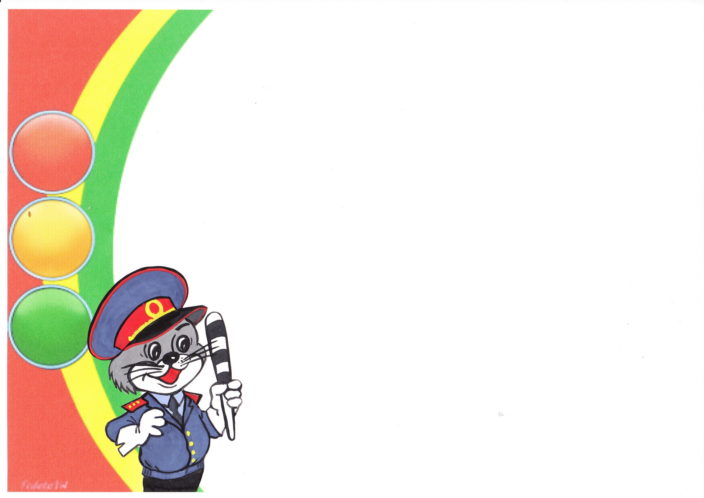
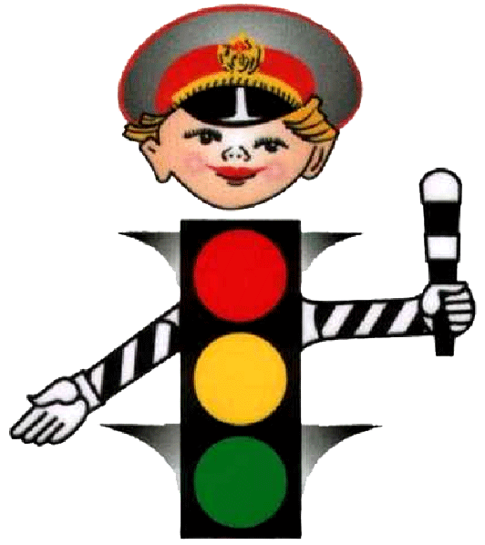
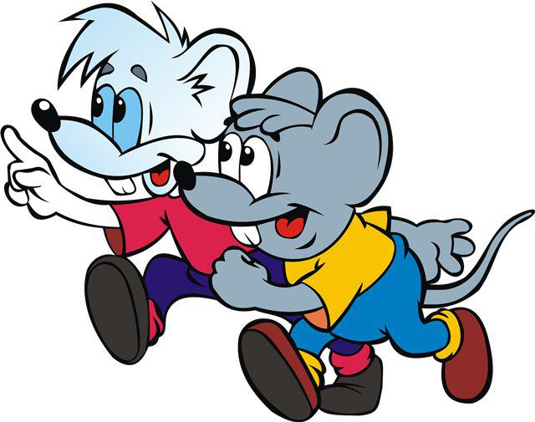

.
Правила рассказы кроссворды праздники ребусы конкурсы встречи поделки стихи игры
Чтоб по улицам без страха мы с тобой могли ходить, нужно Правила движения непременно изучить.
И потом без страха, смело, по дороге мы пойдем и тебя, наш друг КОТИШКА , никогда не подведем!
Журнал по ПДД 4 класса «Г»
Пешекот

Slide 2
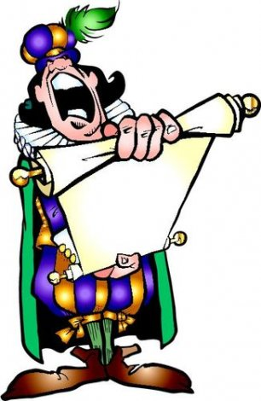
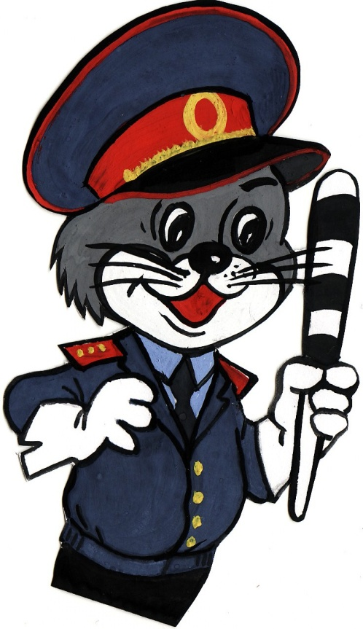
Внимание! Внимание! Это должен каждый знать обязательно на 5!
Если есть такие в классе ,
Что не знают правил наших,
Мы научим всех ребят
Соблюдать их все на 5!!!

Slide 3
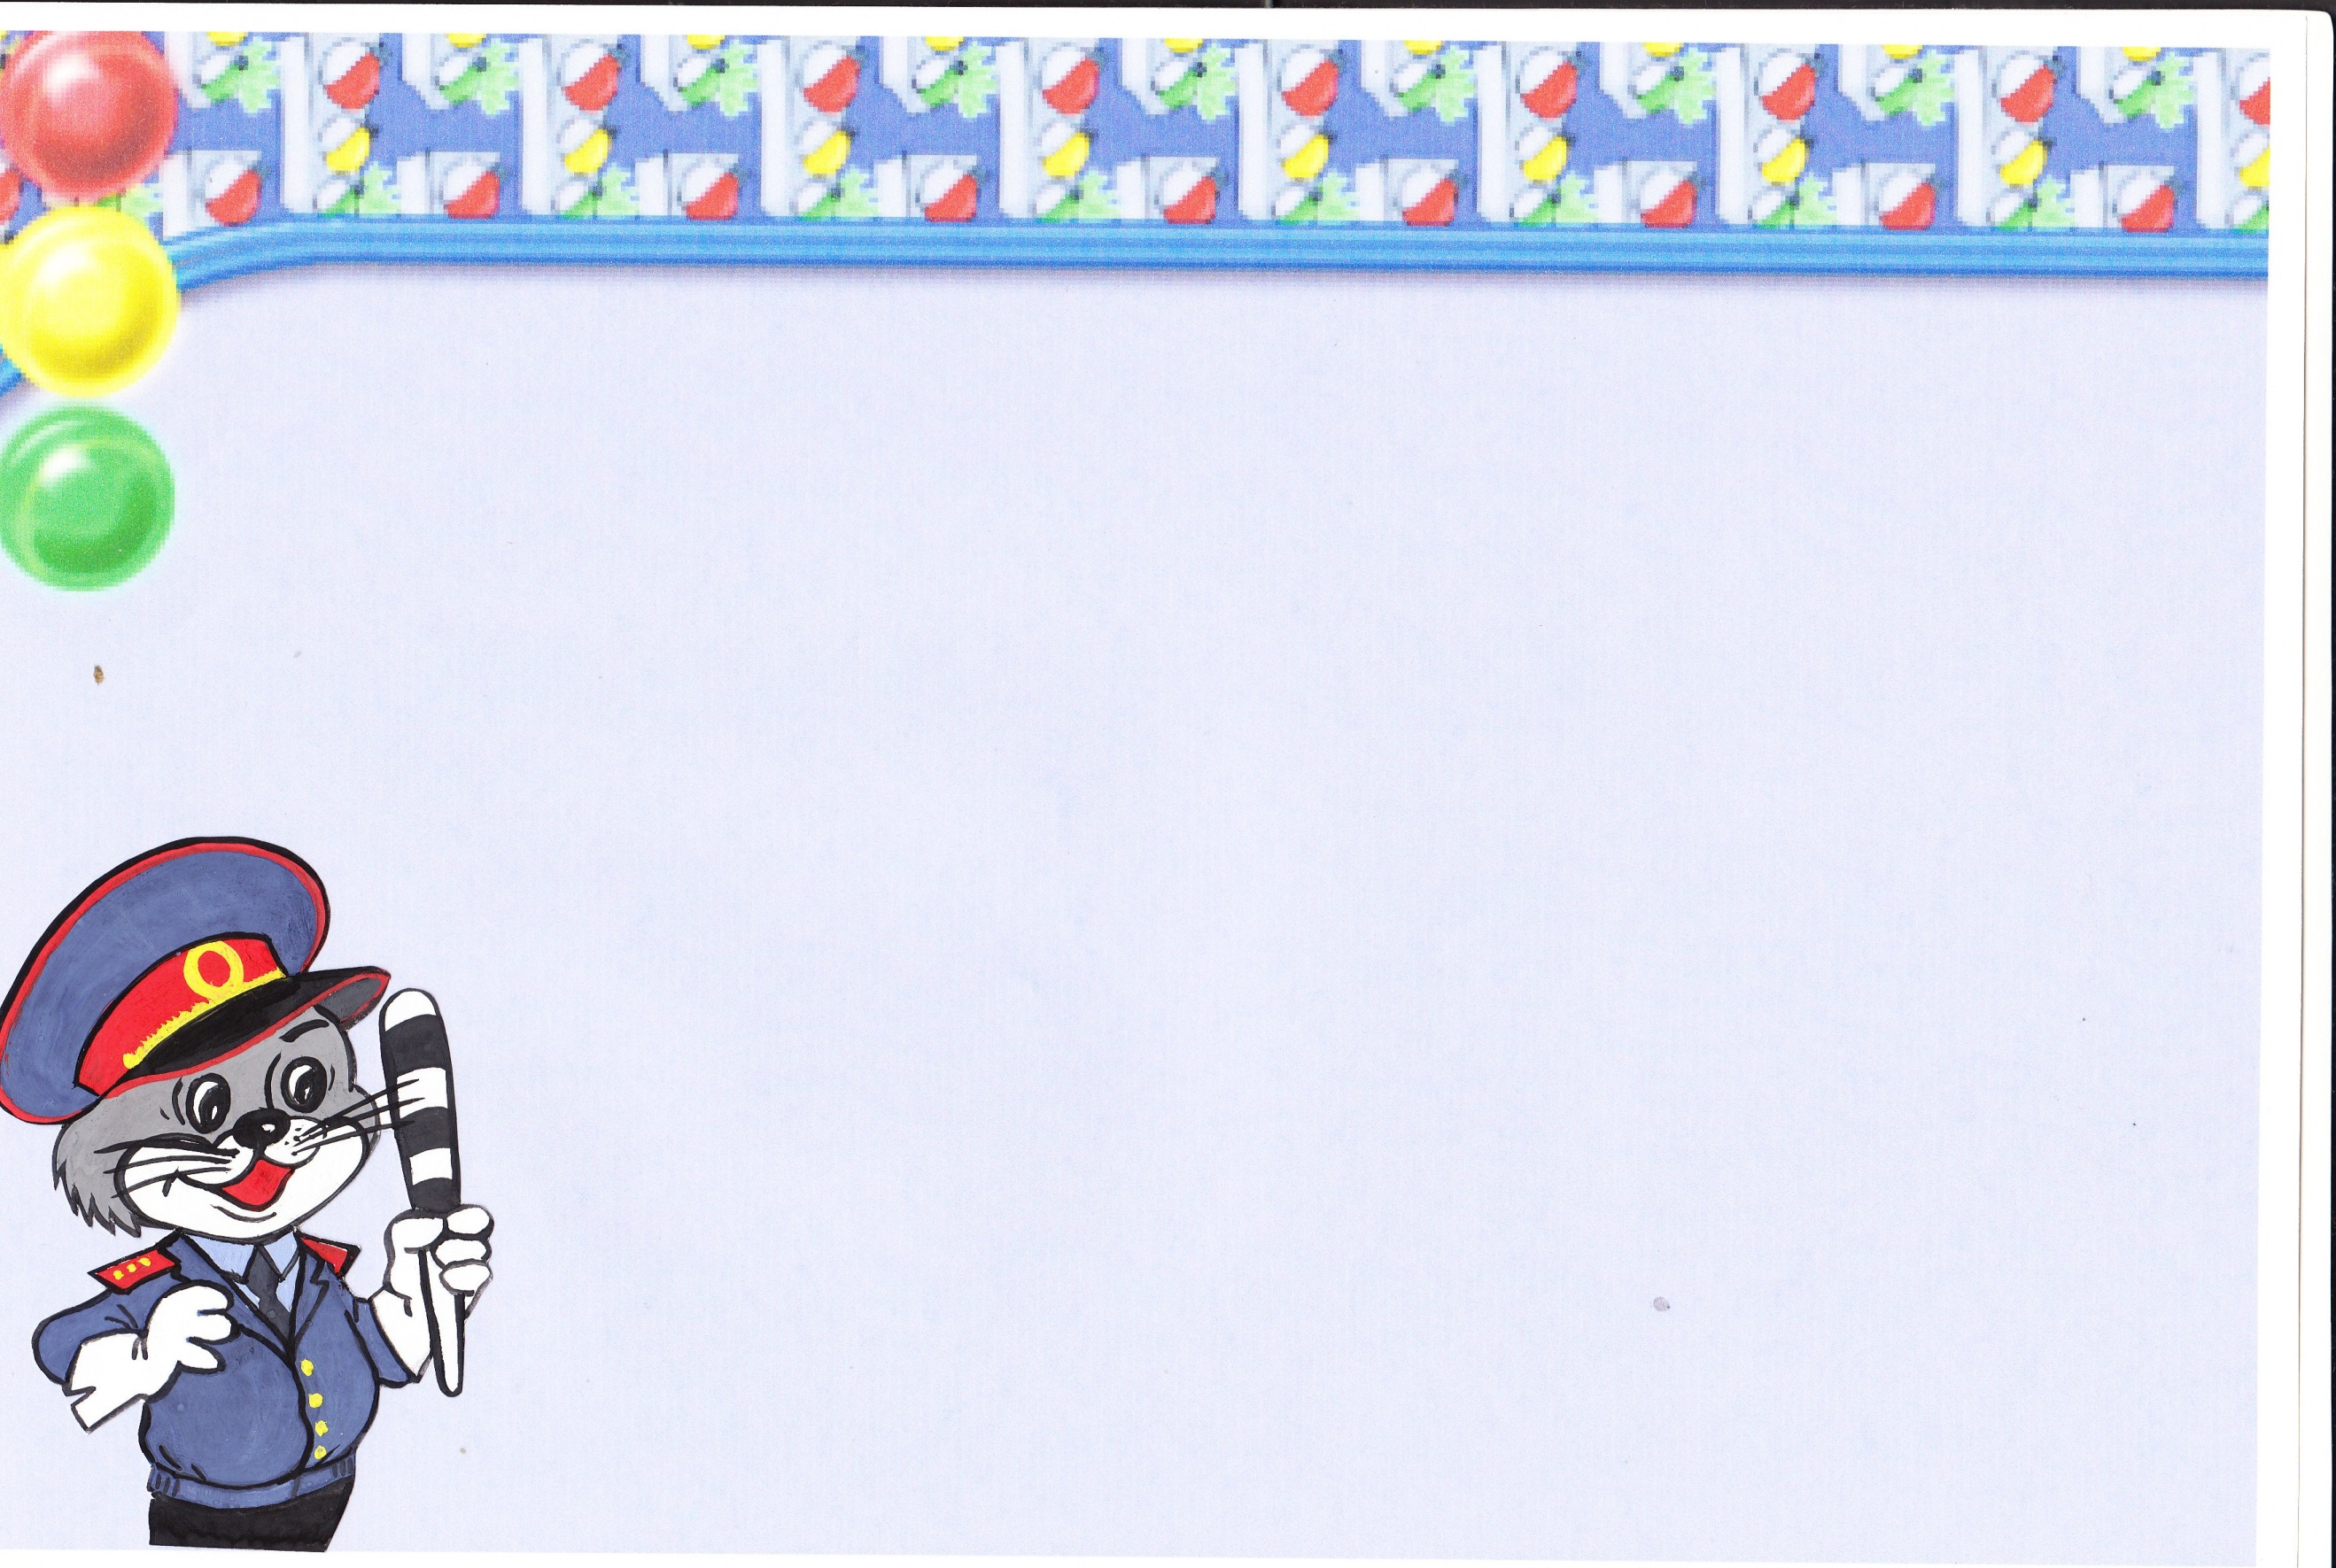
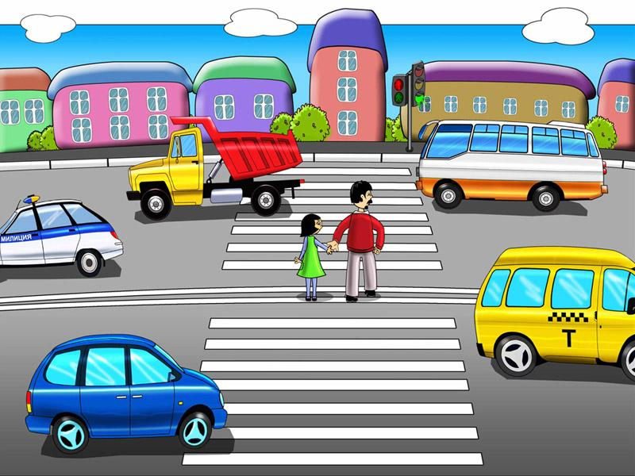
План Действий Детей на дороге
Летом, осенью, зимой
На дороге ты не стой !
И не бегай, и не прыгай-
Не играй на мостовой
Пешеходом будь прилежным,
Будь внимательным всегда!
И тогда, уверен точно,
Обойдет тебя беда!
!

Slide 4
!

